Slide 1
gvSIG
Descentralización y
Organización de la Comunidad
Gabriel Carrión Rico
carrion_gab [AT] gva [DOT] es
gvSIG Project Leader
Conselleria de Infraestructuras y Transporte
Generalitat Valenciana
Álvaro Anguix
alvaro.anguix [AT] iver [DOT] es
gvSIG PSC Member
Resp. Técnico/Comercial
Open Source Area
IVER
Miguel Montesinos
mmontesinos [AT] prodevelop [DOT] es
gvSIG PSC Member
Director Técnico
PRODEVELOP

Slide 2
Agenda
Origen de gvSIG
Evolución del proyecto
Filosofía del proyecto
Organización gvSIG
Descentralización y comunidad

Slide 3
Agenda
Origen de gvSIG
Evolución del proyecto
Filosofía del proyecto
Organización gvSIG
Descentralización y comunidad

Slide 4
Origen del Proyecto
Parte del proyecto gvPontis: “Proyecto de Migración a Software Abierto de la Conselleria de Infraestructuras y Transporte”.
Inexistencia de aplicación SIG de escritorio libre → Desarrollarla.
Aplicación Java. Licencia GNU/GPL
Multiplataforma (Linux, Windows y Mac OS X)
INSPIRE, orientación a OGC

Slide 5
Agenda
Origen de gvSIG
Evolución del proyecto
Filosofía del proyecto
Organización gvSIG
Descentralización y comunidad

Slide 6
Evolución del Proyecto
gvSIG vectorial
gvSIG como cliente IDE
gvSIG + CAD
gvSIG raster y teledetección
gvSIG 3D
gvSIG vectorial avanzado
gvSIG Mobile

Slide 7
Evolución del Proyecto
1º Cubrir necesidades básicas de usuarios de CIT
2º Dar soporte a todos los usuarios de CIT
3º Dar soporte a todos los usuarios de la Generalitat Valenciana
4º Incorporar aportes de la comunidad:
  Región de Murcia
  Ayto. Munich
  Diputación A Coruña
  Junta Castilla y León

Slide 8
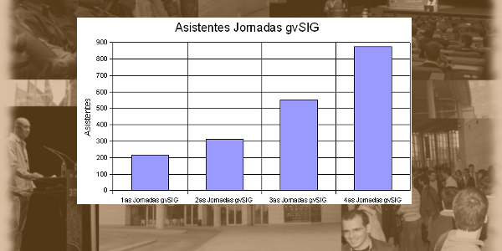
Evolución del Proyecto
Jornadas gvSIG

Slide 9
Evolución del Proyecto
Jornadas gvSIG en otras Comunidades
  2º encuentro usuarios gvSIG (Trieste, Feb-09)
  1as Jornadas de usuarios de gvSIG en Alemania (Munich, mayo-09)
  1as Jornadas de gvSIG en América Latina (Argentina, septiembre-09)

Slide 10
Evolución del Proyecto
Descargado en más de 60 países
Traducido a 15 idiomas (en curso swahili, ruso, japonés)
Listas de distribución. (~3.000 usuarios inscritos): usuario castellano, desarrolladores castellano, internacional, italiana.
Artículos, noticias, blogs, prensa, congresos,...

Slide 11
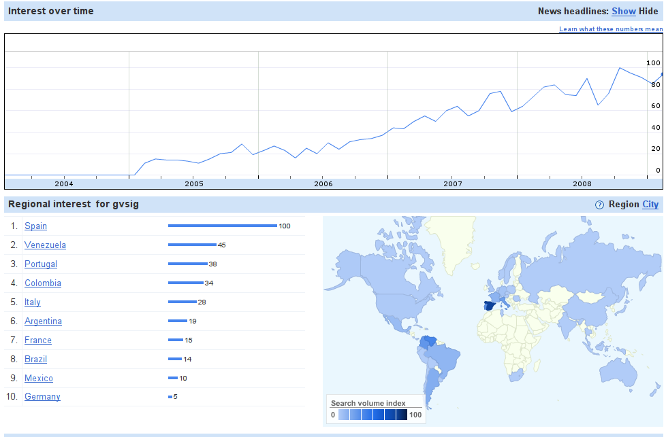
Evolución del Proyecto
Interés / Tendencia

Slide 12
Agenda
Origen de gvSIG
Evolución del proyecto
Filosofía del proyecto
Organización gvSIG
Descentralización y comunidad

Slide 13
Filosofía del Proyecto
Al publicarse las primeras distribuciones de gvSIG, surgían preocupaciones:
  ¿Cómo interpretar el software libre?
  ¿Qué hacer para que el proyecto sea duradero?
  ¿Cómo construir una comunidad sólida?

Slide 14
Filosofía del Proyecto
¿Cómo interpretar el software libre?
  gvSIG no es un proyecto Nihilista
  Compartir el conocimiento para avanzar en su desarrollo
  Colaboración para avanzar más rápidamente en el desarrollo del conocimiento

Slide 15

Filosofía del Proyecto
¿Cómo conseguirlo?
ADN gvSIG: Dar 100 y pedir 10
Licencia GNU/GPL: ¡Viral!

Slide 16
Filosofía del Proyecto
¿Cómo hacer el proyecto duradero? o ¿Y sin nos cierran la “paraeta”?
  1º Consolidación
  2º Crecimiento ➔ Masa crítica de usuarios
Un proyecto de éxito siempre será más dificil que muera

Slide 17
Filosofía del Proyecto
Administración
Actores
Universidad
Empresa

Slide 18
Filosofía del Proyecto
Administración
  Evitar debilidades por dependencia de 1 único proveedor
  ¡Independencia tecnológica!
  Modelo no especulativo ➔ Optimizar la inversión

Slide 19
Filosofía del Proyecto
Empresa
  Especialistas en tecnologías, no en marcas
  Competitividad e independencia
  Transición gradual de modelos de negocio

Slide 20
Filosofía del Proyecto
Universidad
  Conocimiento y acceso real a la tecnología
  Formación de futuros profesionales
  Relación universidad-empresa

Slide 21
Filosofía del Proyecto
Administración
Actores
Universidad
Empresa
Optimizar
Recursos
Crear
Tejido
Industrial
Competitivo
Demanda
Profesionales
Cualificados
Administración
Empresa
Universidad

Slide 22
Agenda
Origen de gvSIG
Evolución del proyecto
Filosofía del proyecto
Organización gvSIG
Descentralización y comunidad

Slide 23
Organización gvSIG
Proponemos modelo colaborativo
  Conocimiento compartido
  Coordinación de acciones
  Optimización de la energía

Slide 24
Organización gvSIG
Organización democrática
  Que ayude a modelo de negocio basado en conocimiento libre.
  Que contribuya a generar tejido industrial de calidad
  Que apueste por la independencia tecnológica
  Promovida por la Comunidad

Slide 25
Agenda
Origen de gvSIG
Evolución del proyecto
Filosofía del proyecto
Organización gvSIG
Descentralización y comunidad

Slide 26
Descentralización y comunidad
¿Cómo colaborar?
  Infraestructura para la colaboración.
  Al servicio de la Comunidad
  Que trabaje aspectos transversales del proyecto.

Slide 27
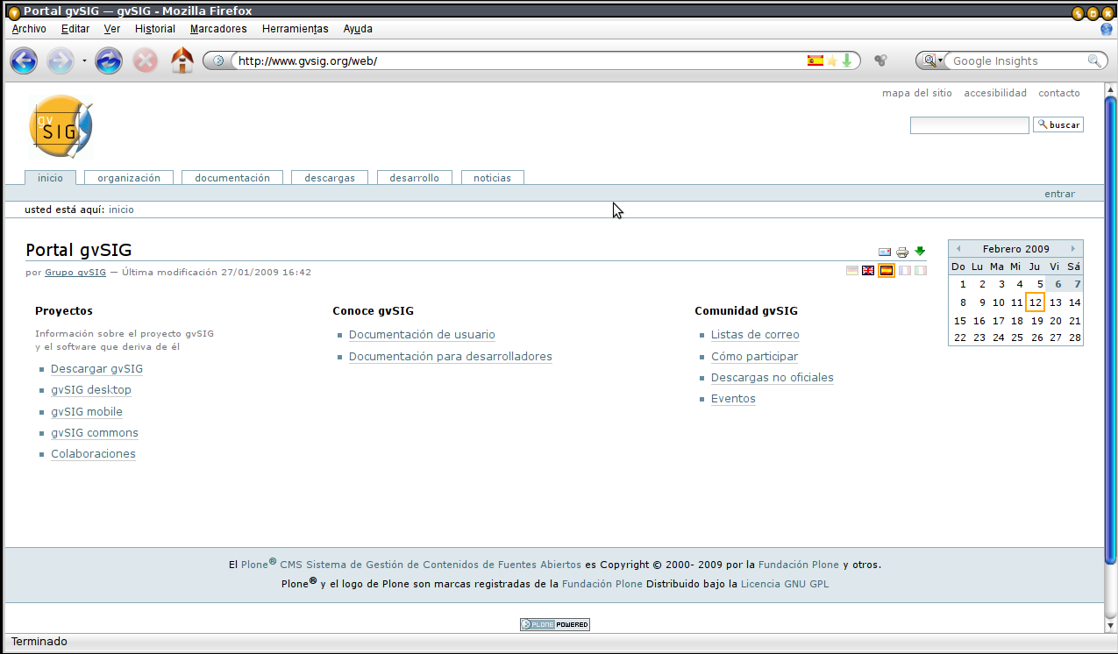

Descentralización y comunidad
https://gvsig.org

Slide 28
Descentralización y comunidad
Objetivo
  Que la Comunidad vaya evolucionando y marcando ritmos.
  Dar soporte a aspectos como:
    Testeo colaborativo
    Grupos de Localización (L10N)
    Grupos de trabajo
    Catálogos de proyectos y extensiones
    Documentación

Slide 29
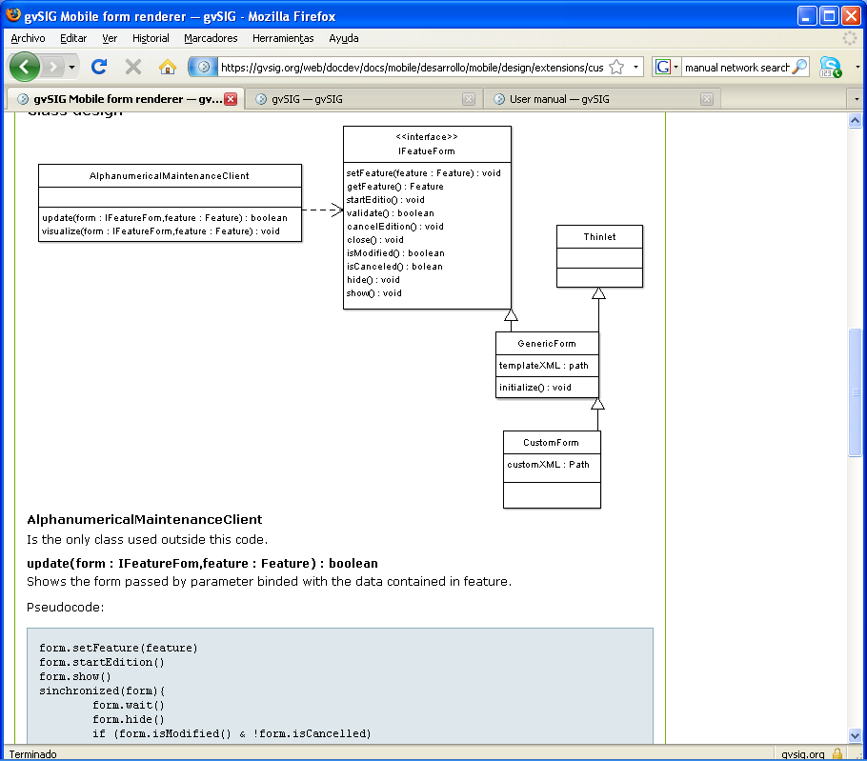
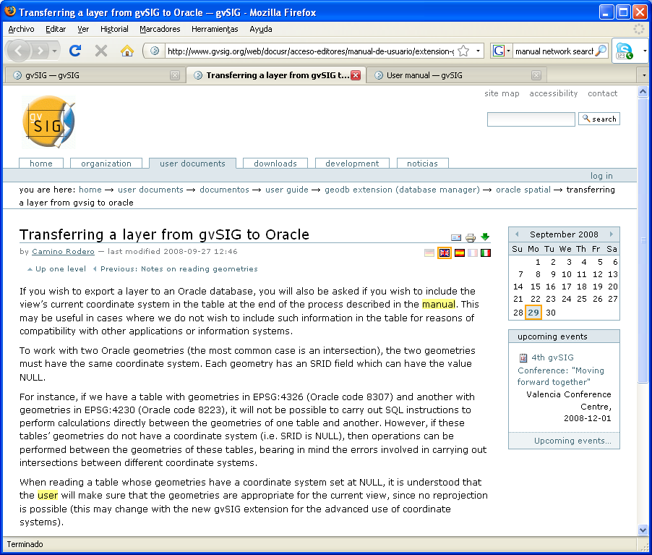
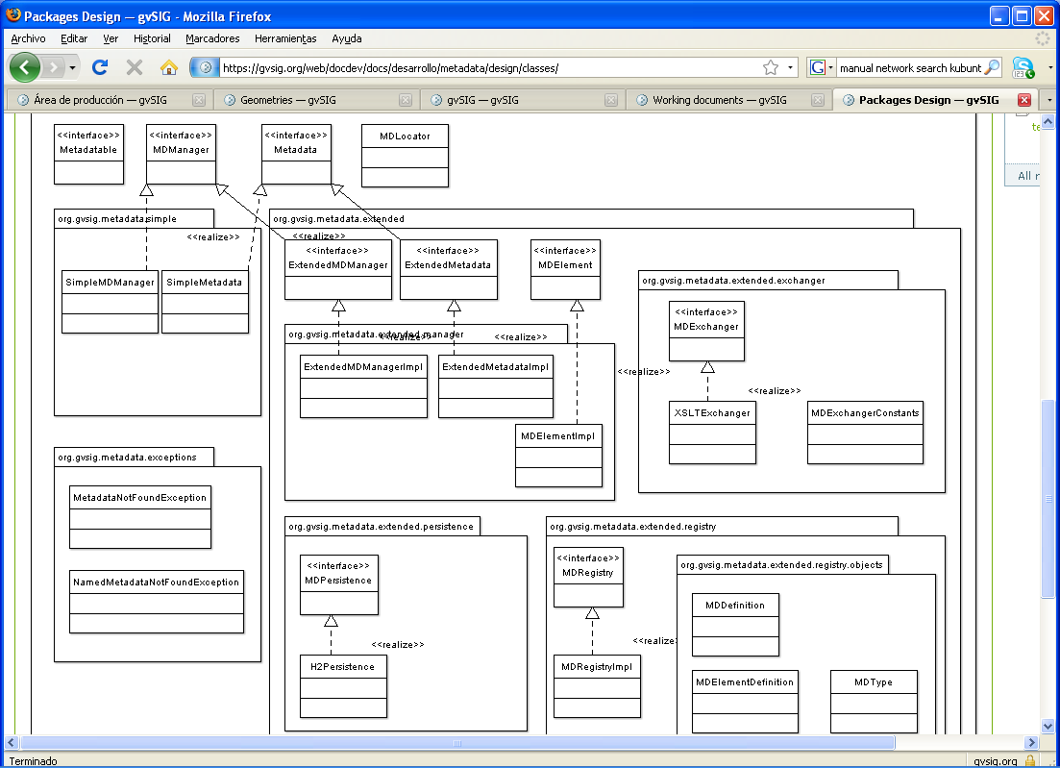
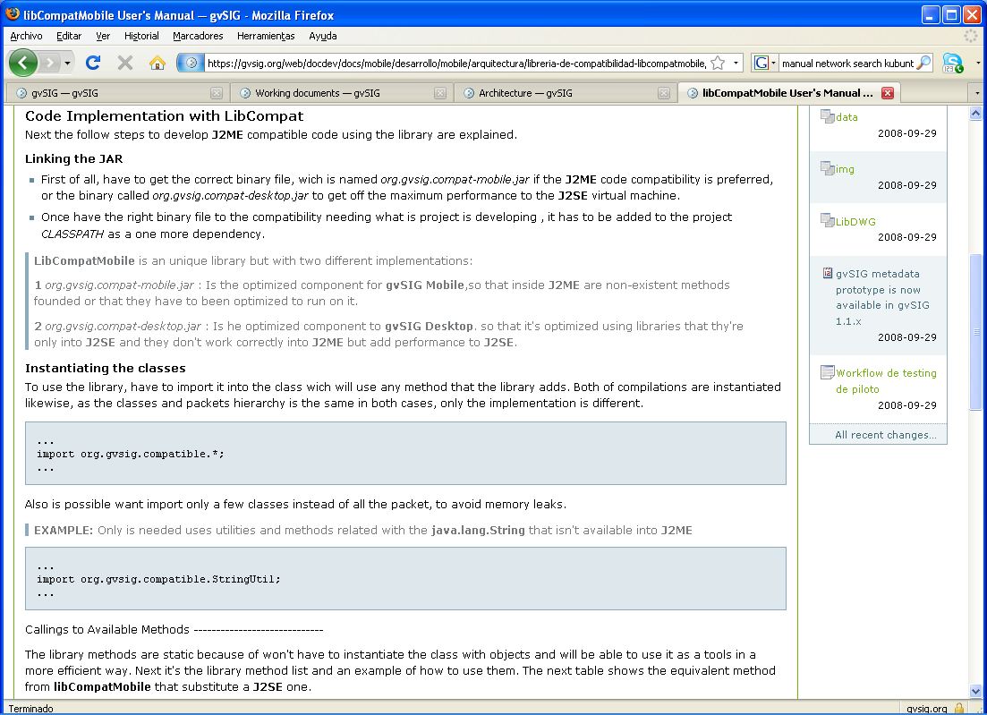
Descentralización y comunidad
Documentación técnica y
de usuario disponible
(en construcciòn)

Slide 30
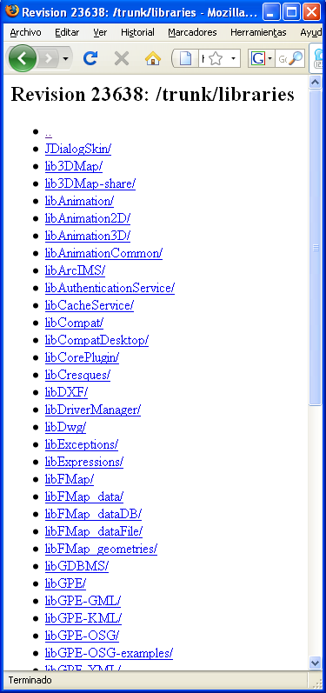
Descentralización y comunidad
Repositorio subversion abiertohttp://subversion.gvsig.org/gvSIG/

Slide 31
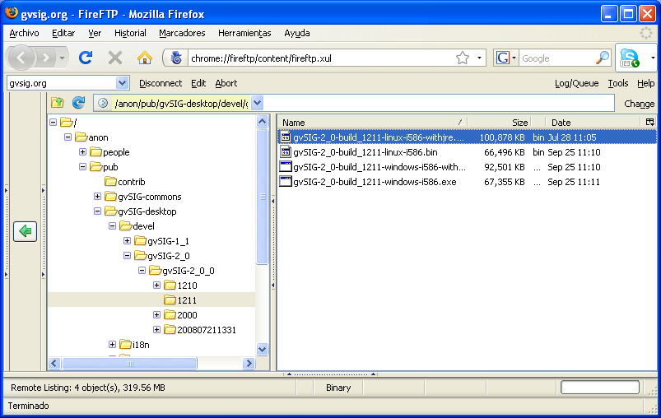
Descentralización y comunidad
Repositorio FTP repository para builds, etc.ftp://gvsig.org

Slide 32
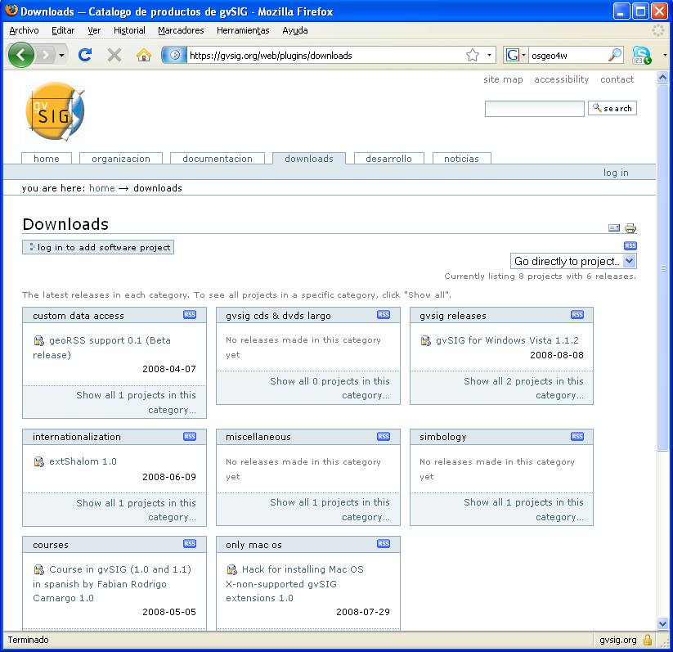


Descentralización y comunidad
Repositorio de plug-ins para la comunidad
  https://gvsig.org/web/plugins/downloads

Slide 33
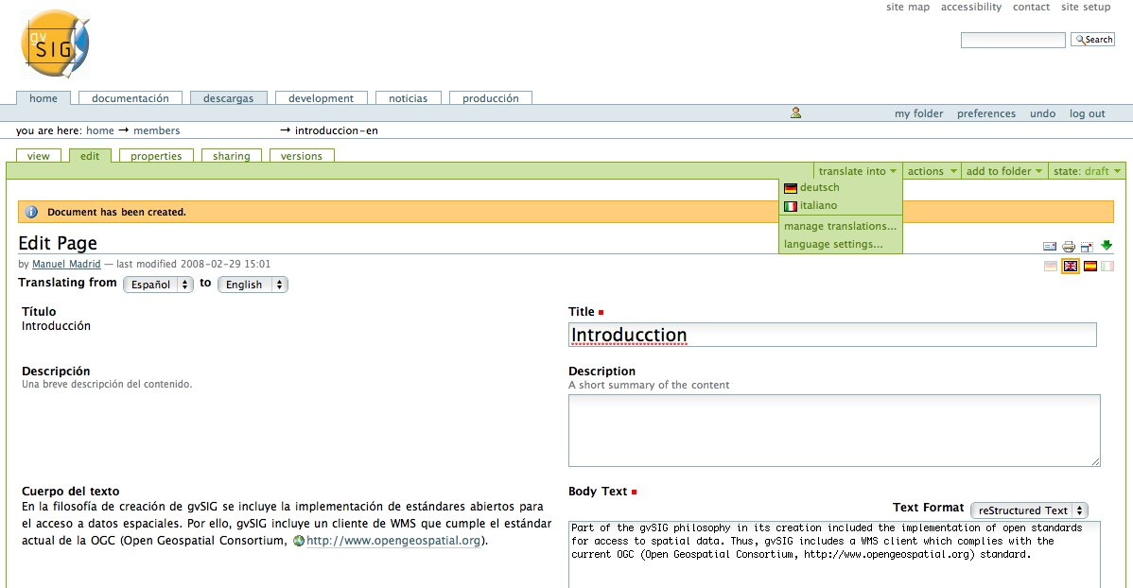
Descentralización y comunidad
Herramienta de L10N on-line para traducción por comunidades de usuarios

Slide 34
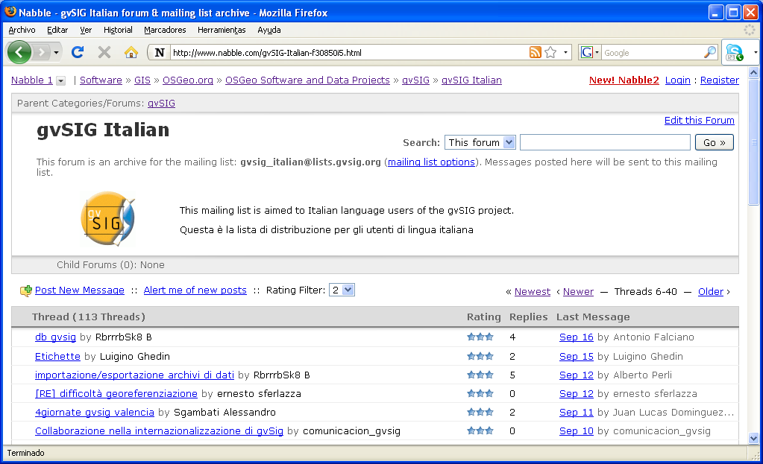

Descentralización y comunidad
Listas de usuarios para la comunidad
  Proporcionamos infrastructura para nuevas comunidades
  Bajo el paraguas gvSIG
  Listas automoderadas

Slide 35
Descentralización y comunidad
Dirigido a
  Todo el ecosistema gvSIG:
    Administraciones
    Empresas
    Universidad

Slide 36
Organización gvSIG
Asociación gvSIG
  Asociación para la promoción de la geomática libre y el desarrollo de gvSIG
  Recién creada
  Miembros iniciales:
    Iver Tecnologías de la Información
    Prodevelop
    Creativa
    Software Colaborativo
    Conselleria de Infraestructuras y Transportes - GVA

Slide 37
Organización gvSIG
Principios
  Abierta a todo aquél que comparta sus principios (apuesta por la geomática libre y desarrollo de gvSIG).
  Acuerdos de beneficio mutuo y colaboración.
  Promover el uso de herramientas geomáticas, basadas principalmente en los principios del software libre
  Desarrollar y promocionar el uso de gvSIG
  Investigación, desarrollo y difusión de la geomática
  Promocionar modelos de negocio basados en sw. libre

Slide 38
Organización gvSIG
Objeto
  Hacer sostenible el proyecto y minimizar riesgos
  Ampliar el horizonte de gvSIG
Funcionamiento
  En rodaje (procedimientos, organización, servicios, …)
  Abierto a los que compartan los principios al 100% (apuesta por la geomática libre y gvSIG)
  Periodo de conocimiento mutuo, buenas prácticas, confianza.
  Diferentes grado de relación con situaciones intermedias

Slide 39
gvSIG
Descentralización y
Organización de la Comunidad
“¿He realizado algo útil para la Comunidad?
En consecuencia me he beneficiado”
Marco Aurelio, 180 AC
Gabriel Carrión Rico
carrion_gab [AT] gva [DOT] es
gvSIG Project Leader
Conselleria de Infraestructuras y Transporte
Generalitat Valenciana
Álvaro Anguix
alvaro.anguix [AT] iver [DOT] es
gvSIG PSC Member
Resp. Técnico/Comercial
Open Source Area
IVER
Miguel Montesinos
mmontesinos [AT] prodevelop [DOT] es
gvSIG PSC Member
Director Técnico
PRODEVELOP

